Slide 1
UNIVERSIDAD VERACRUZANA FACULTAD DE BIOANALISIS REPORTE PROYECTO AULA G3

Slide 2
TRANSFORMACION DE LOS PROCESOS DE APRENDIZAJE
Universidad Veracruzana
Proyecto Aula
Planes
de Estudio

Slide 3
ESTRATEGIA OPERATIVA
G1
G2
G3
G:
Grupo de Facilitadores

Slide 4
ACTIVIDADES PROYECTO AULA: G3 FACULTAD DE BIOANALISIS
Taller Intersemestral :
Proyecto Aula
(Diciembre 2010)
Realización de Diseño Instruccional (DI)
Corrección-Aplicación-Seguimiento Semestral del DI
(Enero-Junio 2011)
Taller intersemestral:
Evaluación de Resultados
(Junio 2011)
Reporte de Aplicación de DI

Slide 5
Taller intersemestral: proyecto aula
Análisis de Bibliografía
Carpeta ACET
Otras
Trabajo Colaborativo
Estrategia para aplicación del DI en su clase
Producto
Aprendizaje Significativo
Diseño Instruccional

Slide 6
construcción de competencias sobre proyecto aula

Slide 7
TRABAJO COLABORATIVO

Slide 8
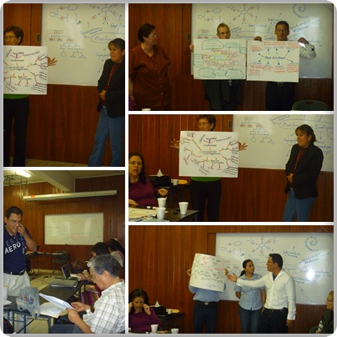
Revisión conceptual sobre proyecto Aula

Slide 9
SEGUIMIENTO EN LA APLICACIÓN DEL DISEÑO INSTRUCCIONAL

Slide 10
TALLER: REPORTE DE RESULTADOS

Slide 12
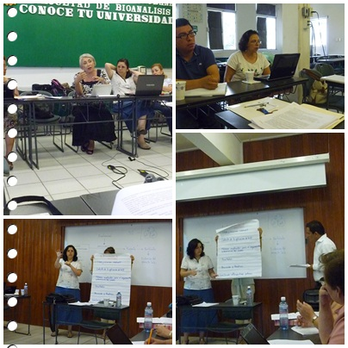

Slide 13
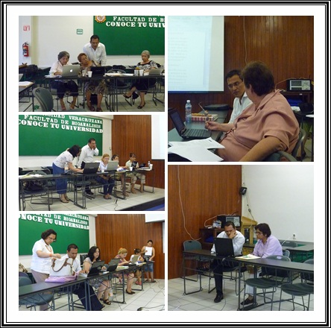
Revisión del reporte de Proyecto Aula

Slide 14
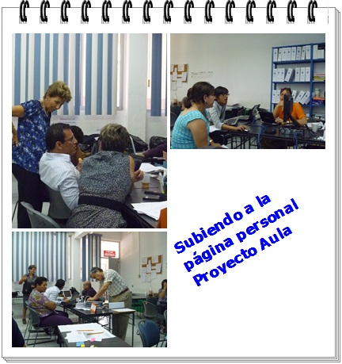
Subiendo evidencias
a
Portafolio Aula

Slide 15
REPORTE DE RESULTADOS
FACILITADOR G3 | SITUACION
Carolina Barrientos S. | Aplicó y reportó
Guadalupe Sánchez O. | Aplicó y reportó
Ma. Luisa Huerta H. | Aplicó y reportó
José Hernández T. | Aplicó y reportó
Martha Cruz A. | Aplicó y reportó
Sashenka Bonilla R. | Aplicó y reportó
Patricia Pérez P. | Aplicó y reportó
Dora Portilla C. | Aplicó y reportó**
Sara Ortigoza G. | Aplicó y reportó**
Amelia Deschamps L. | Aplicó y reportó**
Ida Soto R. | Aplicó y reportó**
Mercedes Castañeda L | Aplicó y reportó
Guadalupe Alvarado | Aplicó y reportó**
Alfonso Alexander A. | Aplicó y reporto**

Slide 16
FACILITADOR G3 | SITUACION
María Contreras J. | Aplicó
María E. Deschamps L | Aplicó
Beatriz Torres F. | Aplicó y reportó (Fac. Nutrición)
Antonia Barranca E. | Aplicó y reportó (CESS)
Maricela López D. | Aplico y reportó ** (Fac. Odont)
Clara Loyo W. | Aplicó y reportó (Fac. Odont)
Bertha Quijano Zorrilla | Realizó DI
Francisco Leal | Realizó DI Aplicación intersemestral

Slide 17
Maestros participantes del proyecto AULA Facultad de Bioanálisis Región Veracruz Nueva carpeta\Maestros participantes del proyecto AULA.docx

Slide 18
Impacto sobre la Plan de Estudios
22
Profesores
Diseñaron-Aplicación y Reporte
Primera Aplicación
16
17/23
Disciplinar
Reaplicación
6
2/2
Formación Terminal

Slide 19
Proyectos integradores
Una Tarea
Varias Objetivos
Proyectos integradores
Varias Tareas
Un Objetivo
Actividades /andamiaje/evidencias/evaluación

Slide 21
Reflexiones
Mayor seguimiento a nivel regional: estrategia operativa claramente definida.
Impactar sobre la comunidad docente en el uso de Eminus
Preparar al profesorado a la transición profesor que sabe y puede hacer investigación
Preparar al profesorado sobre dinámicas en el aula para la construcción de competencias
Evaluación permanente del impacto de proyecto aula
otors

